Slide 1

TDJS-Vision
工业视觉应用框架
让图像采集、视觉算法、现场通信与生产追溯在一个平台内协同运行
面向测量、缺陷检测、定位、识别、AI 与 3D 视觉应用
客户介绍
当前软件框架能力概览

Slide 2
现场挑战
工业视觉项目的难点，往往不在单一算法
真正影响交付周期和长期维护的，是设备、算法、流程和数据之间的协同。
01
设备异构
相机、光源、PLC、I/O 与协议各不相同
02
算法分散
传统视觉、AI、测量工具缺少统一工作流
03
交付难复用
项目逻辑散落在代码中，换线与维护成本高
TDJS-Vision 工业视觉应用框架
02 / 23

Slide 3
平台价值
统一平台，把视觉项目变成可配置、可复用的工程资产
采集 → 算法 → 判断 → 控制 → 追溯
01
02
03
04
更快搭建
更易复用
更便于维护
更容易扩展
拖拽节点与参数化配置，缩短方案实现路径
流程、组合模块和方案文件沉淀项目经验
设备、日志、结果和运行状态集中管理
接口化设备与节点体系承接新算法、新协议
平台价值不止是“能检测”，更在于让方案持续演进。
TDJS-Vision 工业视觉应用框架
03 / 23

Slide 4
软件总览
一个工作台，完成方案、设备、运行与结果管理
统一工作台
方案 · 设备 · 流程 · 图像 · 结果 · 日志
方案文件 · 流程管理 · 相机/PLC/Modbus/TCP · 单次/循环运行 · 图像与结果视图
TDJS-Vision 工业视觉应用框架
04 / 23

Slide 5
核心架构
“方案—流程—节点”让复杂项目拥有清晰边界
方案 Solution
项目级配置：设备、流程、共享变量、检测项与统计
流程 Process
检测与控制链路：分组、优先级、触发、并行和运行统计
节点 Node
可插拔动作：采图、预处理、检测、测量、通信、逻辑与输出
边界清晰，意味着算法、设备和业务逻辑可以独立替换与复用。
TDJS-Vision 工业视觉应用框架
05 / 23

Slide 6
运行闭环
从采图到追溯，完整闭环在同一条流程中完成
1
→
2
→
3
→
4
→
5
→
6
→
7
图像采集
图像预处理
检测与测量
逻辑判断
设备通信
结果显示
保存与追溯
节点订阅传递图像与结果，流程调度负责顺序、分支、触发和停止。
TDJS-Vision 工业视觉应用框架
06 / 23

Slide 7

2D 工业相机
统一相机接口，兼顾厂商差异与现场触发方式
4 类
采集与触发
代码中覆盖的厂商识别逻辑
海康 · Basler · 华睿 · 大华
连续取流
适合持续观察、调试和在线处理
软触发
由软件或流程节点发出一次采集命令
线路硬触发
与传感器、PLC 或设备节拍同步
曝光、增益、触发源、触发沿、延时和超时等参数可随方案保存。
具体兼容型号以 SDK 版本和现场联调结果为准。
TDJS-Vision 工业视觉应用框架
07 / 23

Slide 8
3D 视觉
深度图与点云，让检测从二维外观走向三维形貌
当前 3D 实现以海康线激光轮廓相机为主
典型应用方向
Origin
Range
高度差与台阶
原始数据
深度/距离
轮廓与缺口
Intensity
Point Cloud
平面度与翘曲
强度图
三维点云
体积与形貌异常
精度取决于相机、光学、标定、安装和现场条件。
TDJS-Vision 工业视觉应用框架
08 / 23

Slide 9





设备管理
相机、光源和控制器统一纳入方案生命周期
2D/3D 相机
光源
PLC
枚举、连接、取流、触发与参数保存
多品牌控制实现，随流程开关与调节
三菱、松下读写与软触发监听
Modbus
TCP
串口 / I/O
RTU/TCP 主站与 TCP 从站能力
客户端请求与服务器响应
COM 发送、相机 I/O 与科锐 I/O 模块
方案切换和软件退出时统一释放设备与模型资源，降低长期运行风险。
TDJS-Vision 工业视觉应用框架
09 / 23

Slide 10
现场通信
多协议通信把视觉结果接入真实生产节拍
流程节点层
现场设备层
PLC 读取/写入
Modbus 读取/写入
TCP 请求/响应
⇅
PLC / 运动控制
串口发送
相机 I/O
软触发监听
传感器 / I/O
机器人 / 上位机
MES / 数据系统
检测结果不仅显示在屏幕上，还能成为设备动作、分拣、报警和数据追溯的输入。
TDJS-Vision 工业视觉应用框架
10 / 23

Slide 11




图像预处理
标准化图像输入，为稳定检测建立第一道防线
→
→
→
图像裁剪
图像旋转
图像分割
综合预处理
聚焦有效区域，减少计算量
统一方向与坐标基准
拆分多区域或多工位图像
灰度、阈值、滤波等组合处理
预处理节点可以单独调参、复用和订阅上游图像，便于逐段验证图像质量。
TDJS-Vision 工业视觉应用框架
11 / 23

Slide 12
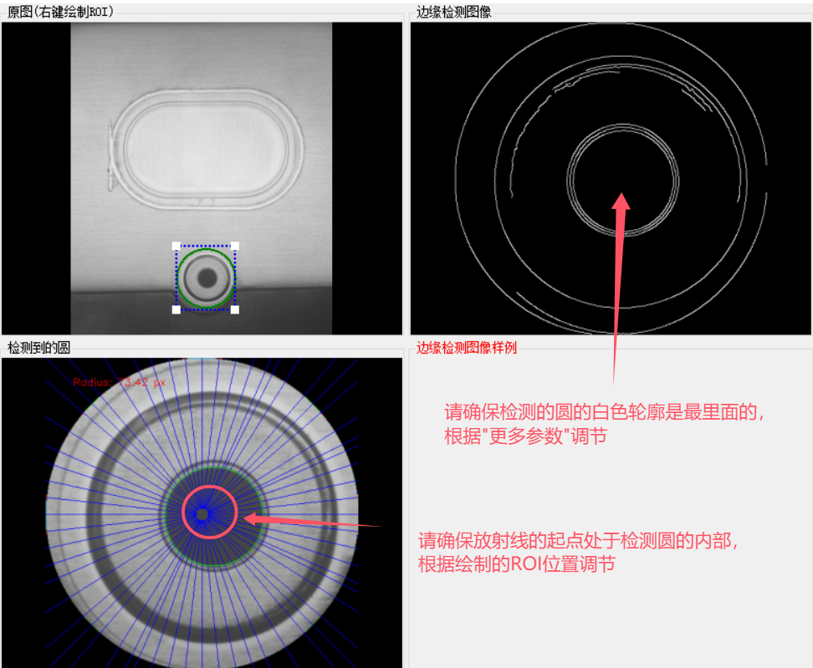
检测与识别
传统视觉覆盖高确定性、可解释的检测任务
现有检测节点
直线检测 / 圆检测
模板匹配 / 位置定位
二维码识别 / 颜色识别
二值化分析 / Blob 类分析
电池极耳专用检测
特点：规则明确、结果可解释、调试路径清晰。
项目内置圆检测算子示例
TDJS-Vision 工业视觉应用框架
12 / 23

Slide 13
尺寸测量
卡尺与几何关系，构建可追溯的精密测量链
01
02
03
04
特征提取
→
基准修正
→
几何计算
→
公差判断
卡尺找线 · 找圆 · 找椭圆 · 找点
位置修正 · 线组合拟合
距离 · 角度 · 区域关系
结果汇总 · OK/NG · 通信输出
9+
可组合
可追溯
测量与几何节点
多特征、多基准、多公差
原图、结果图、数值与统计
最终测量精度由成像、标定、机械稳定性和算法参数共同决定。
TDJS-Vision 工业视觉应用框架
13 / 23

Slide 14
深度学习
四类 AI 模型，覆盖复杂目标的检测、形状与姿态
DET
OBB
SEG
POSE
目标检测
旋转目标检测
实例分割
姿态检测
类别 + 矩形框
类别 + 旋转框
类别 + 像素轮廓
类别 + 关键点
模型运行封装支持 TensorRT / OpenVINO 相关推理路径，并通过统一结果结构进入后续绘制与判断。
模型效果依赖训练数据、标注质量、部署硬件和现场分布。
TDJS-Vision 工业视觉应用框架
14 / 23

Slide 15
新型 AI 能力
无监督检测降低异常样本门槛，大模型扩展分析边界
无监督缺陷检测
大模型辅助分析
适合缺陷种类多、异常样本难收集的表面检测任务。
适合规则解释、文本化分析和受控的业务辅助场景。
以正常样本建立特征分布
节点化调用与配置
输出异常区域与异常分数
可与传统视觉和 AI 结果组合
支持训练界面和运行节点
关键生产判定应保留可验证规则
TDJS-Vision 工业视觉应用框架
15 / 23

Slide 16
流程搭建示意
拖拽、连线、调参，把检测思路直接变成可运行流程
工具箱
采集
处理
检测
测量
通信
逻辑
结果
图像源
→
图像预处理
→
AI 检测
→
结果汇总
→
PLC 写入
相机 / 文件
裁剪 / 旋转
DET / SEG
规则 / OKNG
输出判定
节点参数独立配置
连线决定数据与执行关系
支持禁用、备注、复制与组合
运行状态与耗时可视化
TDJS-Vision 工业视觉应用框架
16 / 23

Slide 17
流程调度
分组、优先级、并行与触发，应对复杂设备节拍
方案级调度
按 Group 分组
按优先级执行
同级主动流程并行
等待被动流程完成
流程内部逻辑
If / Else / EndIf
多条件判断
流程触发与信号
相机回调触发
等待流程完成
停止与取消令牌
可把检测、动作、等待和异常路径组织为可读、可维护的生产逻辑。
TDJS-Vision 工业视觉应用框架
17 / 23

Slide 18
可扩展设计
接口化与组合能力，让项目经验持续沉淀
组合模块
C# 脚本
封装常用子流程
承接特殊计算与规则
可插拔能力核心
INode · IDevice · 参数 · 结果
共享变量
设备接口
跨节点传递业务数据
接入新相机与协议
扩展新能力时保持现有流程稳定，降低跨项目复制后的维护成本。
TDJS-Vision 工业视觉应用框架
18 / 23

Slide 19





结果闭环
结果不仅要判定，更要显示、输出、统计与追溯
结果绘制
→
结果汇总
→
现场显示
→
图片归档
→
表格导出
框、轮廓、线、圆与文字叠加
多检测项统一形成 OK/NG
图像、数值、状态和统计
按条件保存并定期清理
检测结果形成 Excel 记录
原图 + 结果图 + 数值 + 时间 + 统计 + 通信输出
支持形成可查询、可复盘的质量证据链
TDJS-Vision 工业视觉应用框架
19 / 23

Slide 20
应用全景
同一套框架，可以承接七类核心视觉应用
01
尺寸测量
05
识别追溯
长度、间距、角度、圆径、位置偏差
二维码、颜色、类别、批次与结果记录
02
外观缺陷
06
AI 视觉
划伤、脏污、破损、异物、毛刺、缺料
检测、分割、姿态、旋转目标、异常检测
03
装配检测
07
3D 视觉
漏装、错装、反装、偏位、间隙
高度差、轮廓、平面度、台阶、体积方向
04
定位引导
模板定位、特征定位、位置修正、坐标输出
TDJS-Vision 工业视觉应用框架
20 / 23

Slide 21
典型行业
平台能力可复用于多种离散制造与质量场景
新能源电池
线束与连接器
极耳、注液孔、封装、焊接与表面缺陷
端子压接、线芯、胶塞、插针与颜色识别
3C 电子
汽车零部件
零件外观、装配完整性、尺寸与字符识别
孔位、轮廓、装配、划伤与定位引导
包装与印刷
精密制造
条码、标签、缺印、偏位、封口和外观
尺寸、公差、轮廓、高度差和表面异常
每个场景都从样品、节拍、精度、误判风险和现场通信条件出发验证。
TDJS-Vision 工业视觉应用框架
21 / 23

Slide 22
项目交付
标准实施路径，让需求、算法与设备同步落地
01
02
03
04
05
06
需求澄清
样品评估
方案搭建
离线验证
现场联调
验收迭代
缺陷定义、节拍、精度与接口
成像方案与可行性验证
设备、算法、流程和结果配置
数据集、边界样本与稳定性测试
触发、通信、动作与异常路径
指标确认、版本固化与持续优化
框架沉淀通用能力，项目聚焦真正有差异的成像、算法与现场逻辑。
TDJS-Vision 工业视觉应用框架
22 / 23

Slide 23
TDJS-Vision
让每一次视觉项目交付，
都成为下一次快速落地的基础
欢迎从现场样品、检测指标和通信节拍开始，共同验证应用方案。
工业视觉应用框架 · 可配置 · 可复用 · 可扩展

